Slide 1
第九讲 椭圆曲线

Slide 2
1984年，Hendrik Lenstra提出了依靠椭圆曲线性质分解整数的精妙算法。这一发现激发了学者进一步研究椭圆曲线在密码和计算数论的其它应用。

Slide 3
椭圆曲线密码在1985年分别由Neal Koblitz 和Victor Miller提出。椭圆曲线密码方案为公钥机制，提供如同RSA一样的功能。但是，它的安全性依赖不同的困难问题，也就是椭圆曲线离散对数问题(ECDLP)。

Slide 4
我们知道解决分解整数问题需要亚指数时间复杂度的算法，而目前已知计算ECDLP的最好方法都需要全指数时间复杂度。这意味着在椭圆曲线系统中我们只需要使用相对于RSA 短得多的密钥就可以达到与其相同的安全强度。例如，一般认为160比特的椭圆曲线密钥提供的安全强度与1024比特RSA密钥相当。使用短的密钥的好处在于加解密速度快、节省能源、节省带宽、存储空间。

Slide 5
本讲提要
Weierstrass方程
实域上的椭圆曲线
有限域上的椭圆曲线
椭圆曲线密码
椭圆曲线在分解中的应用

Slide 6
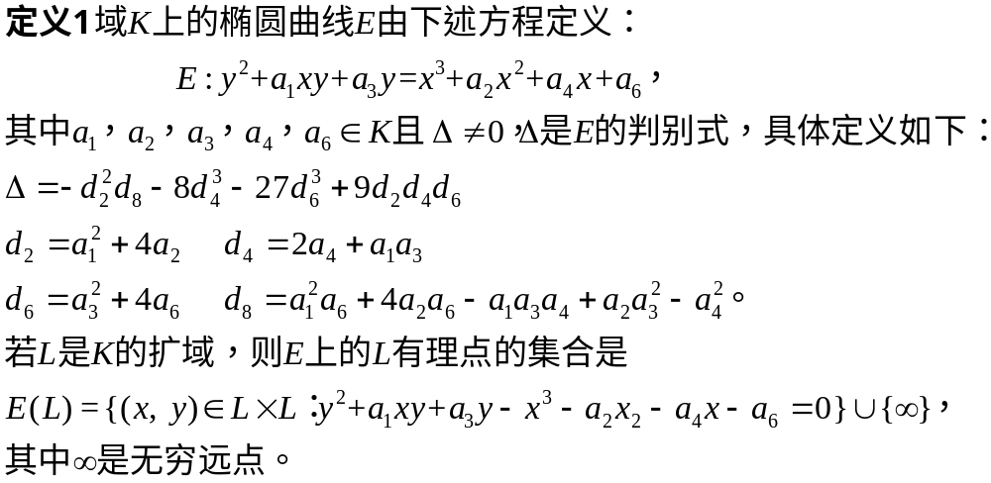
1 Weierstrass方程

Slide 7
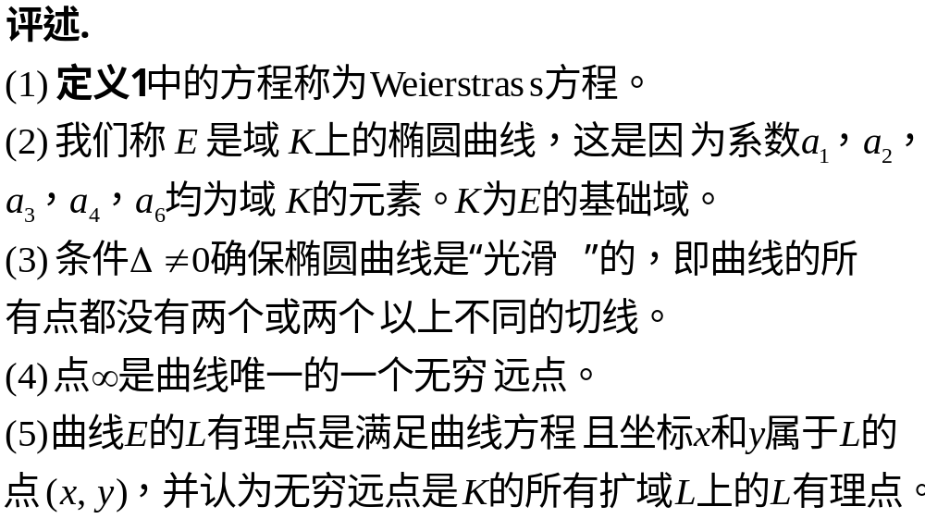

Slide 8
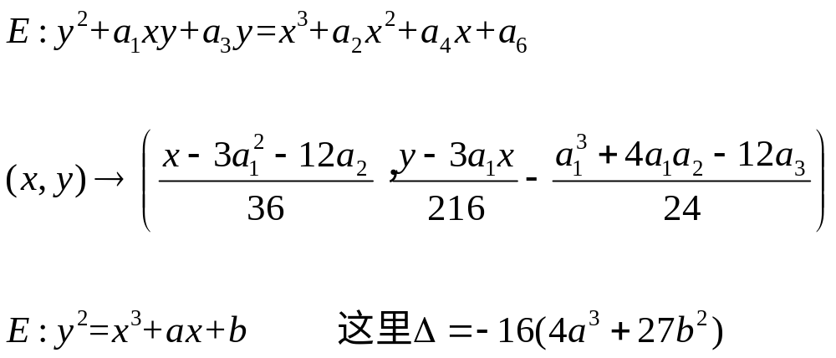
2 实域上的椭圆曲线
2.1 简化Weierstrass方程

Slide 9
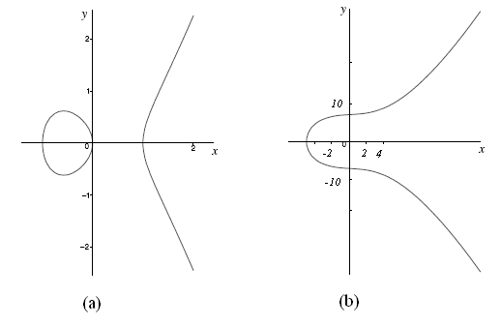
2.2 实域上的椭圆曲线

Slide 10
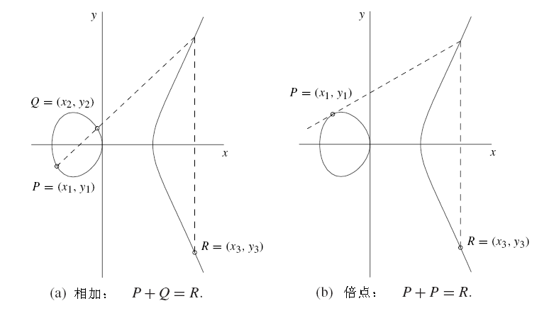
2.3 加法法则

Slide 11
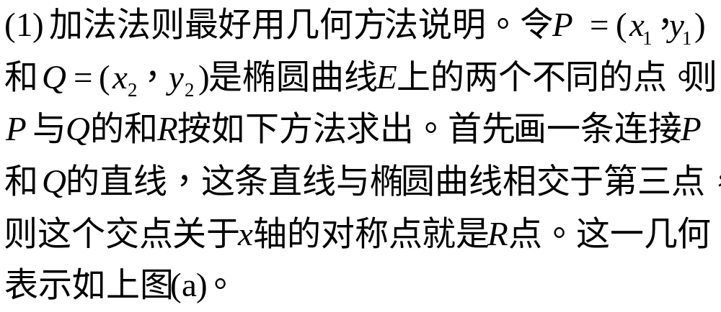
2.3 加法法则(续)
弦和切线法则

Slide 12
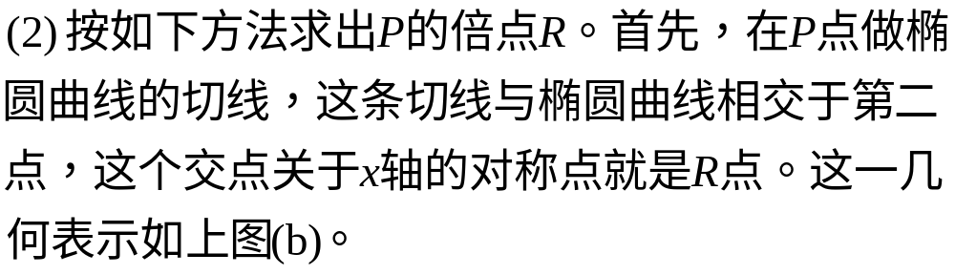
2.3 加法法则(续)
弦和切线法则(续)

Slide 13
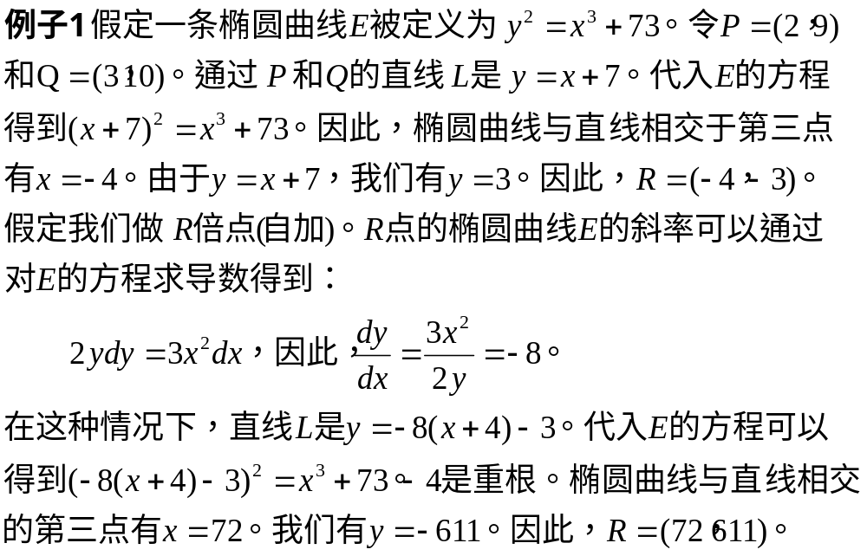
2.3 加法法则(续)

Slide 14
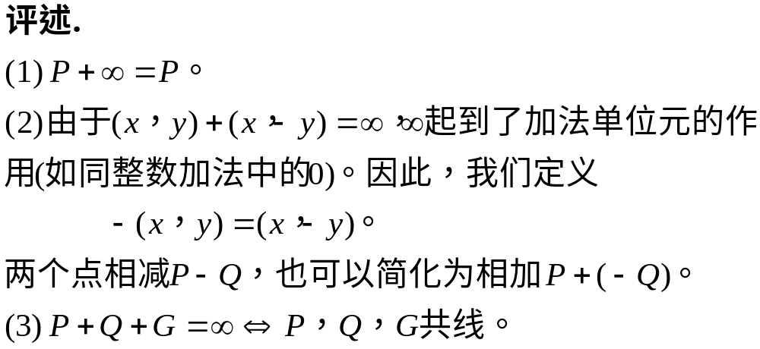
2.3 加法法则(续)

Slide 15
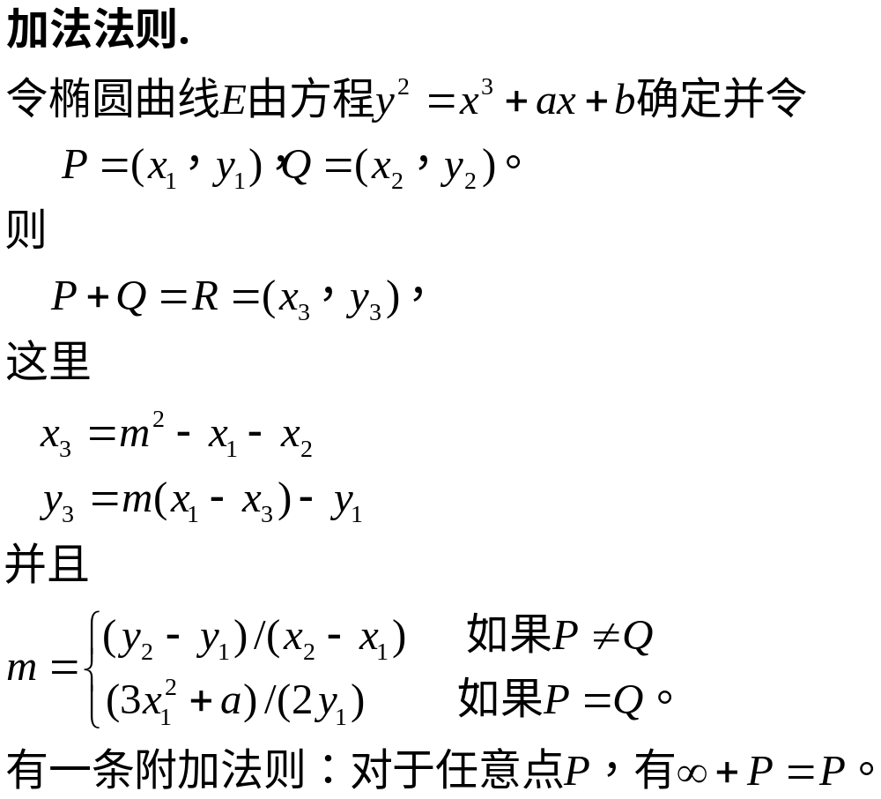
2.3 加法法则(续)
代数公式

Slide 16
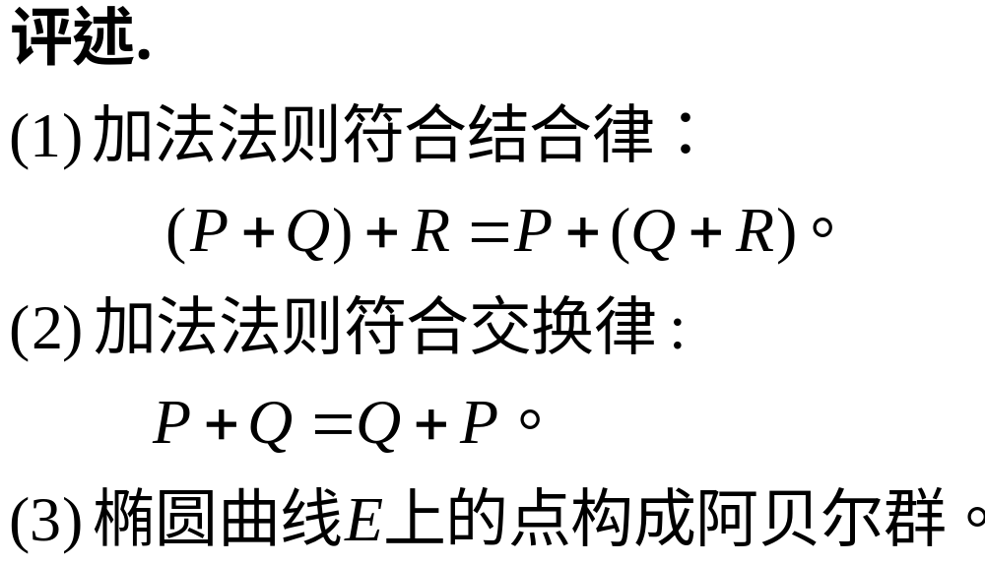
2.3 加法法则(续)

Slide 17
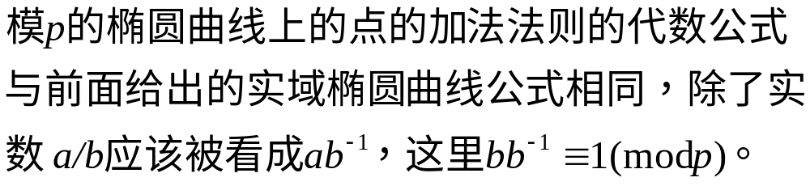
3 有限域上的椭圆曲线
3.1 模素数p的椭圆曲线，p≠2，3情形
3.1.1 加法法则

Slide 18
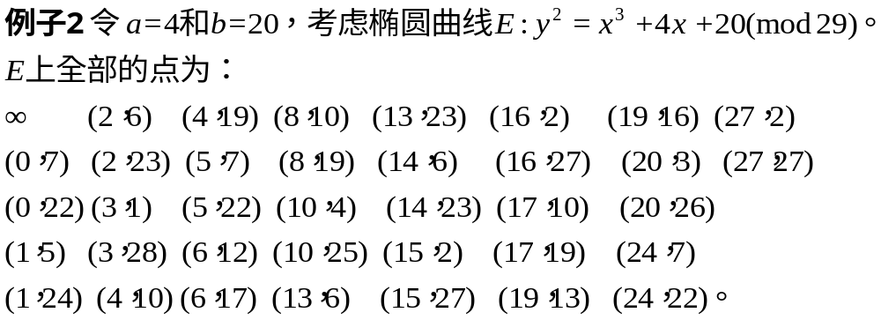
3.1.2 例子

Slide 19
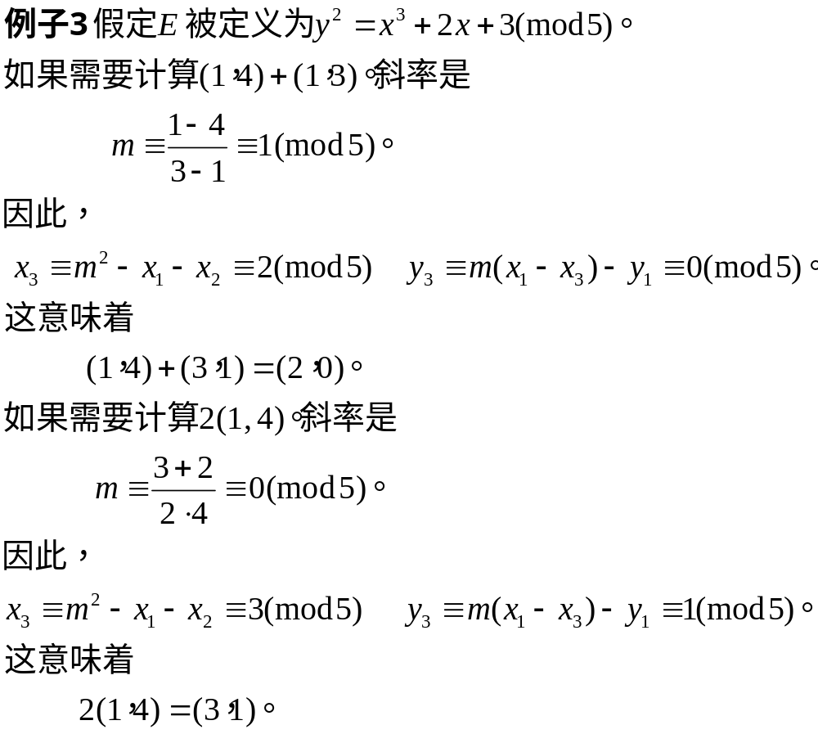
3.1.2 例子(续)

Slide 20
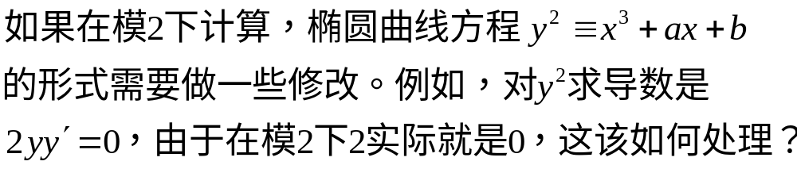
3.2 有限域GF(2^{n})上的椭圆曲线

Slide 21
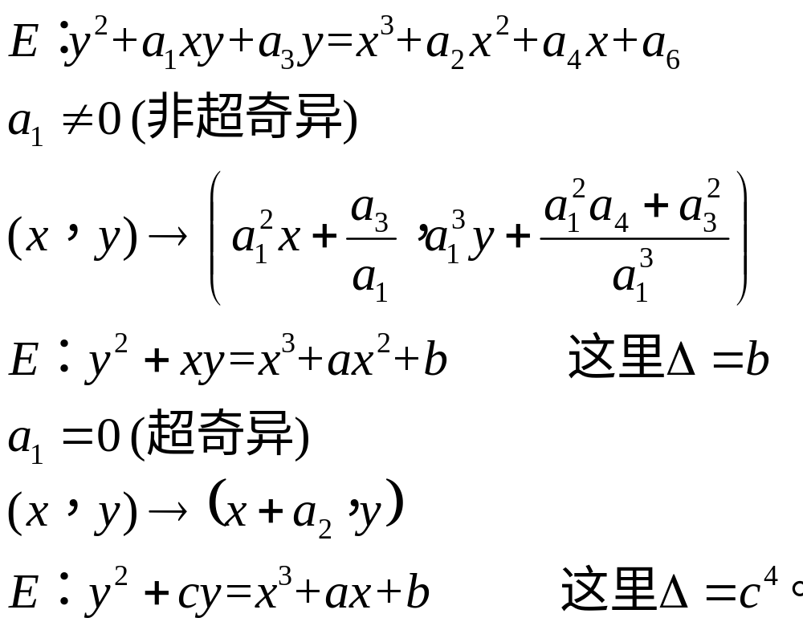
3.2.1简化Weierstrass方程

Slide 22
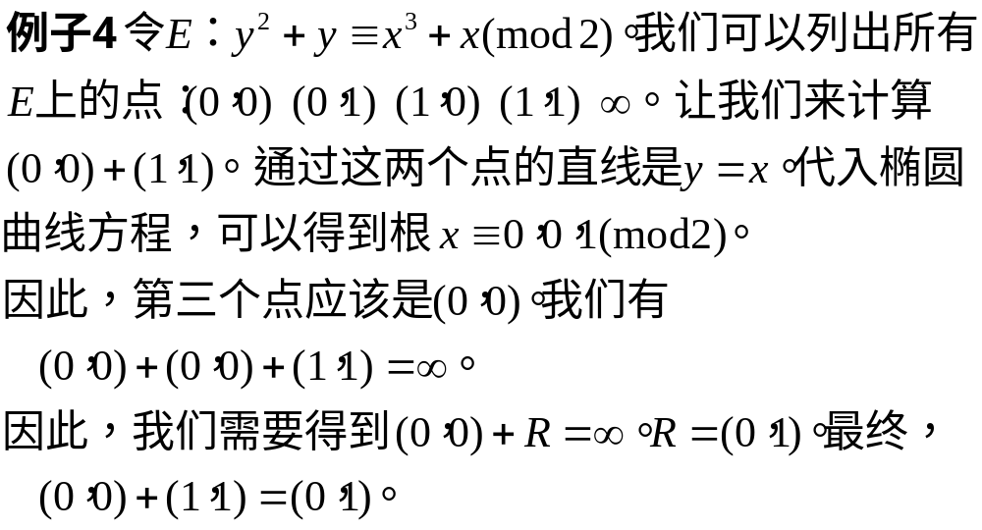
3.2.2 加法法则

Slide 23
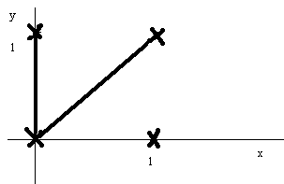
3.2.2 加法法则(续)

Slide 24
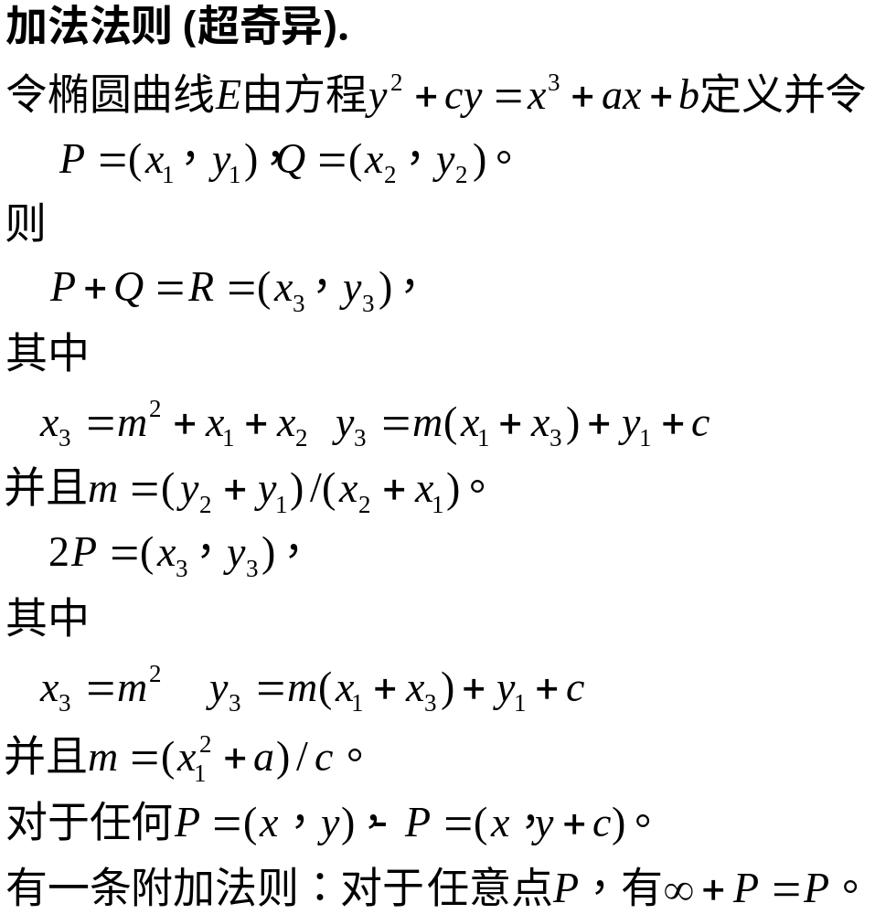
3.2.2 加法法则(续)

Slide 25
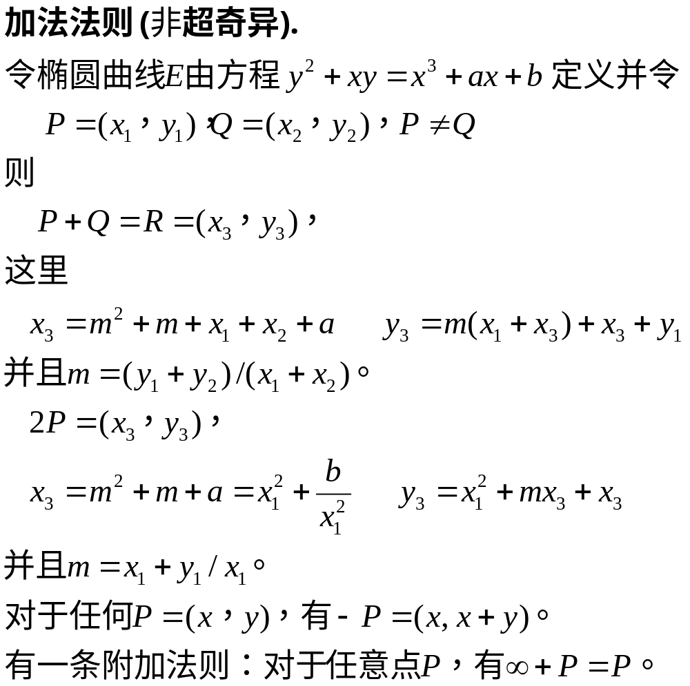
3.2.2 加法法则(续)

Slide 26
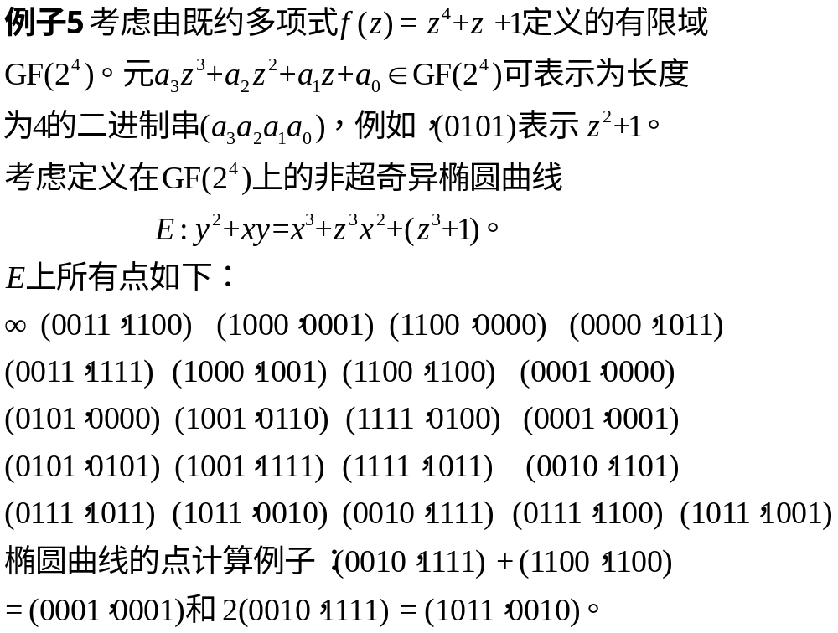
3.2.3 例子

Slide 27
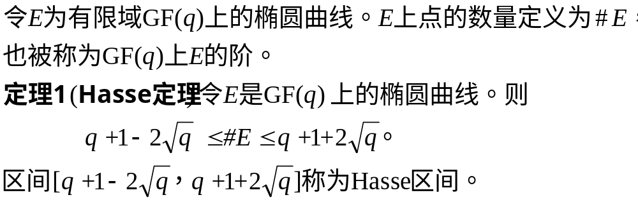
3.3 点的数量

Slide 28
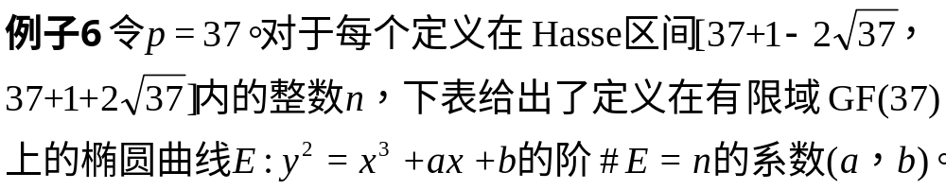
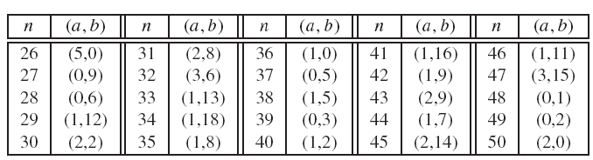
3.3 点的数量(续)

Slide 29
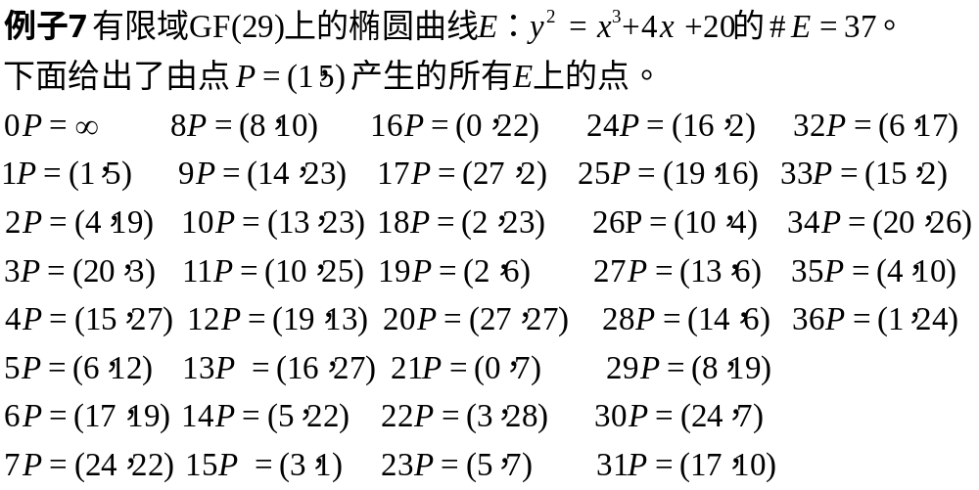
3.4 椭圆曲线上的离散对数

Slide 30
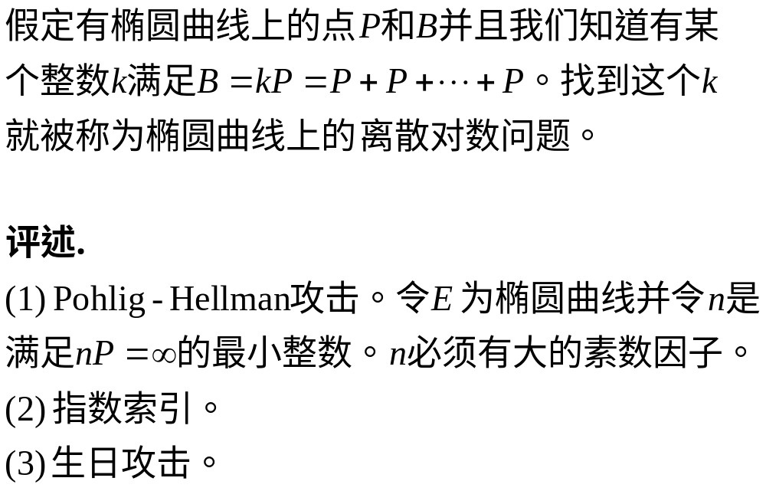
3.4 椭圆曲线上的离散对数(续)

Slide 31
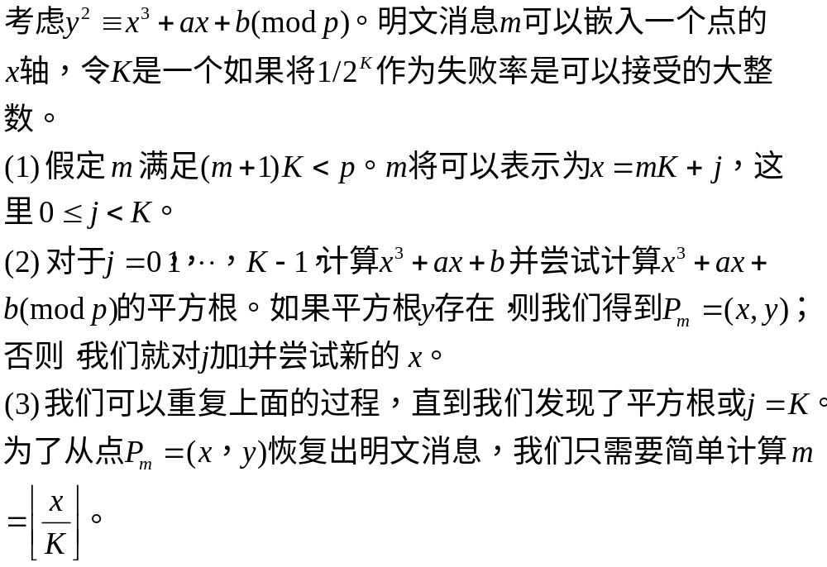
4 椭圆曲线密码
4.1 明文表示

Slide 32
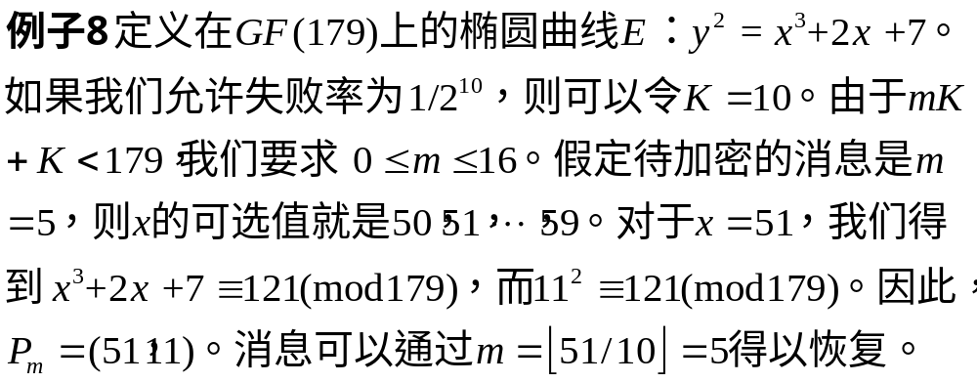
4.1 明文表示(续)

Slide 33
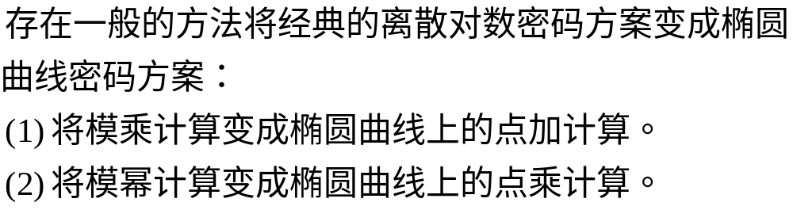
4.2 椭圆曲线ElGamal密码系统

Slide 34
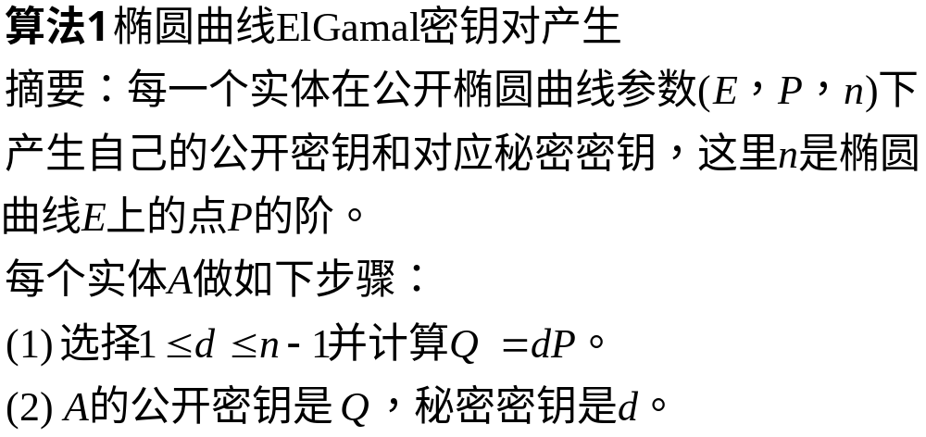
4.2 椭圆曲线ElGamal密码系统(续)

Slide 35
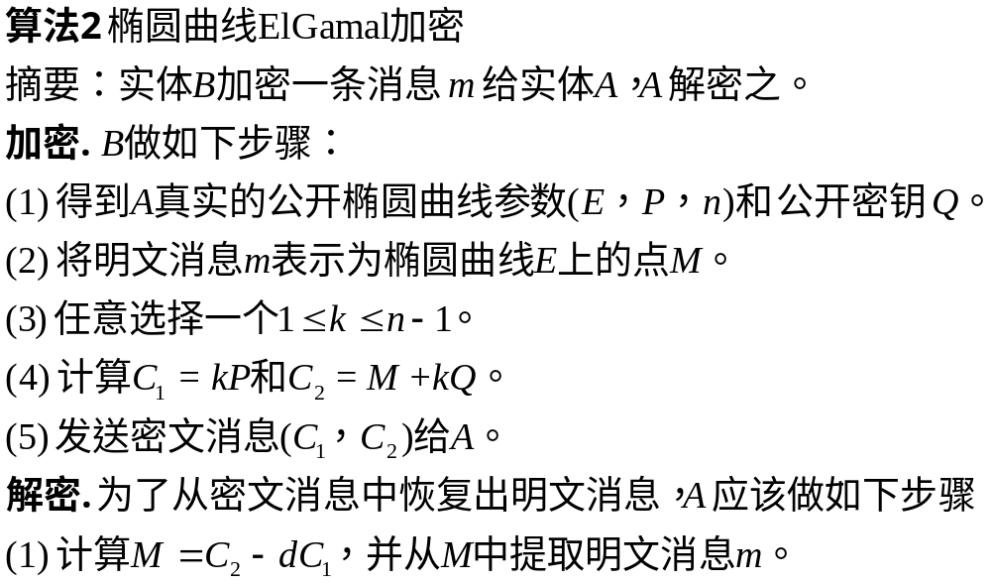
4.2 椭圆曲线ElGamal密码系统(续)

Slide 36
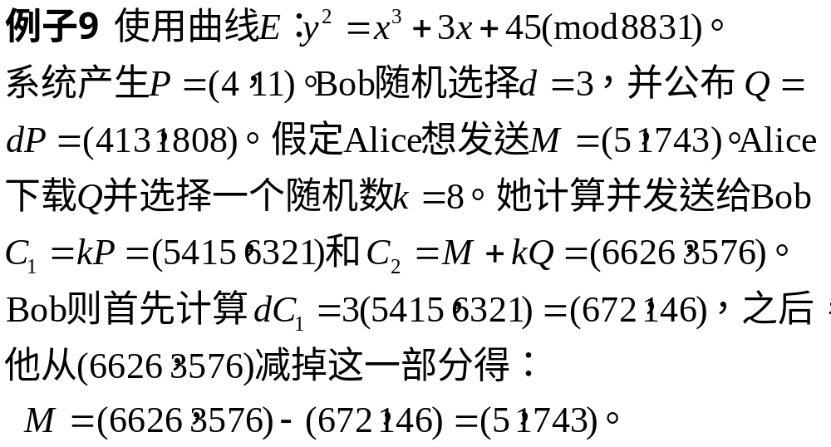
4.2 椭圆曲线ElGamal密码系统(续)

Slide 37
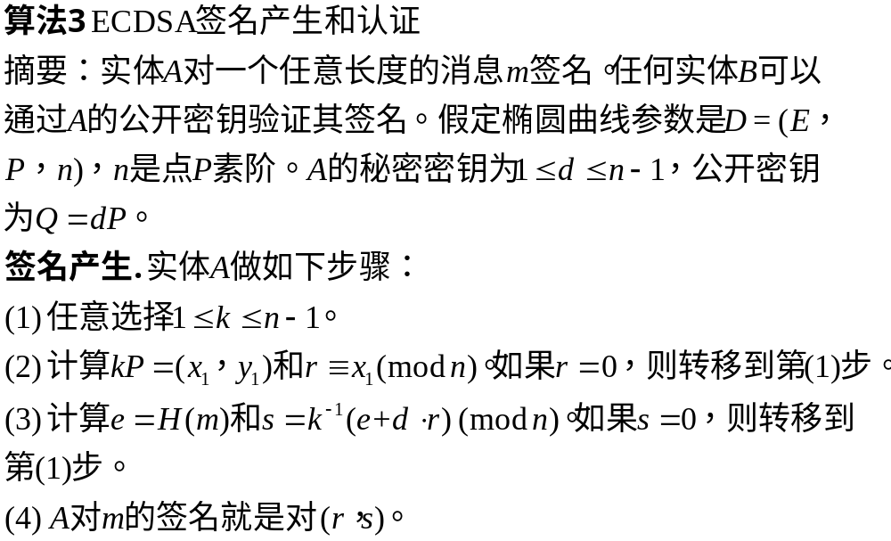
4.3 椭圆曲线数字签名算法(ECDSA)

Slide 38
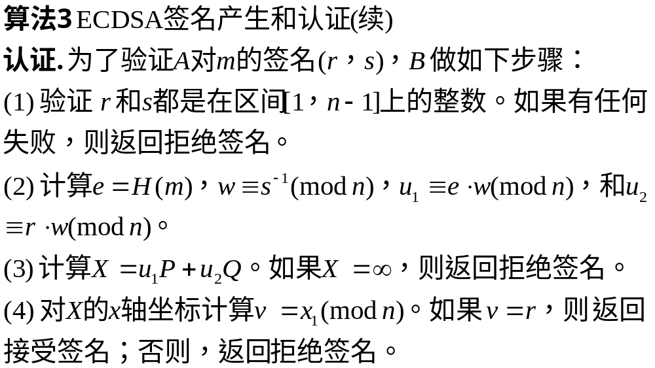
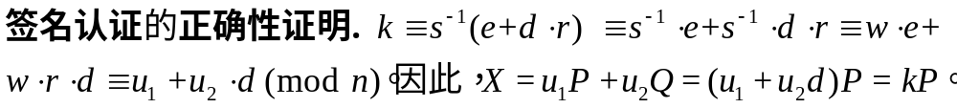
4.3 椭圆曲线数字签名算法(ECDSA)(续)

Slide 39
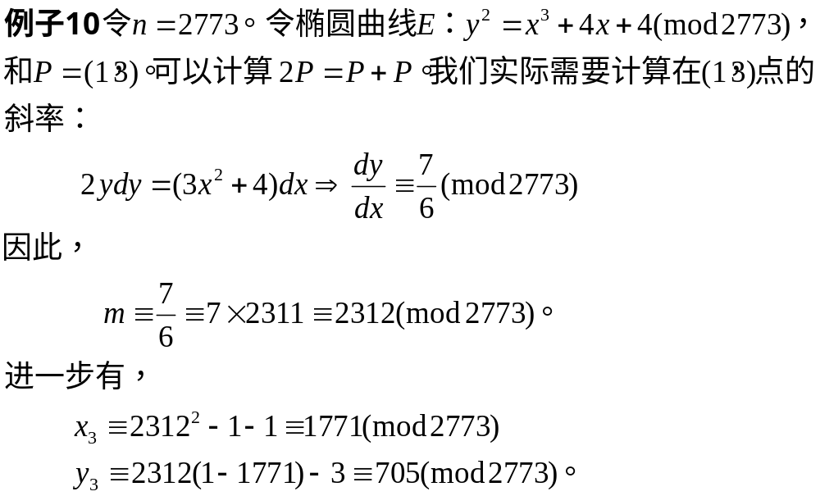
5 椭圆曲线在分解中的应用
5.1 椭圆曲线分解算法

Slide 40
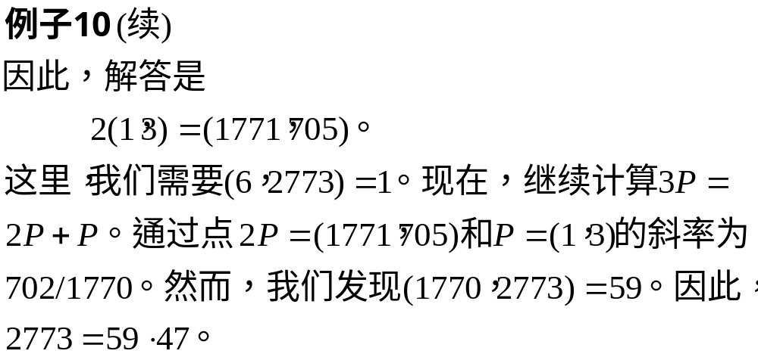
5.1 椭圆曲线分解算法(续)

Slide 41
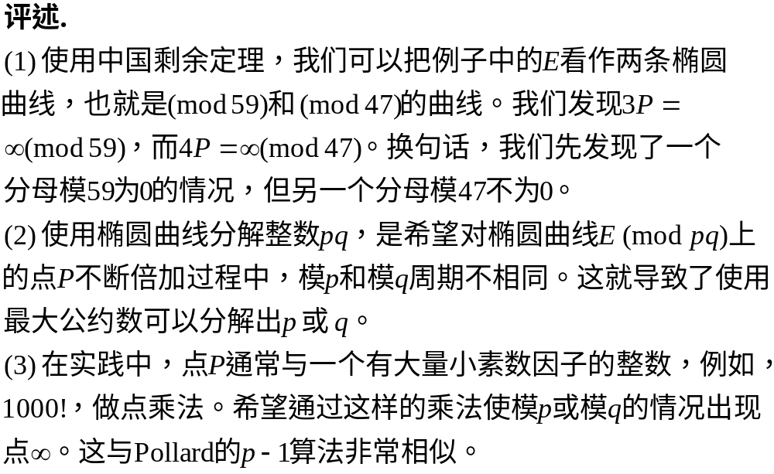
5.1 椭圆曲线分解算法(续)

Slide 42
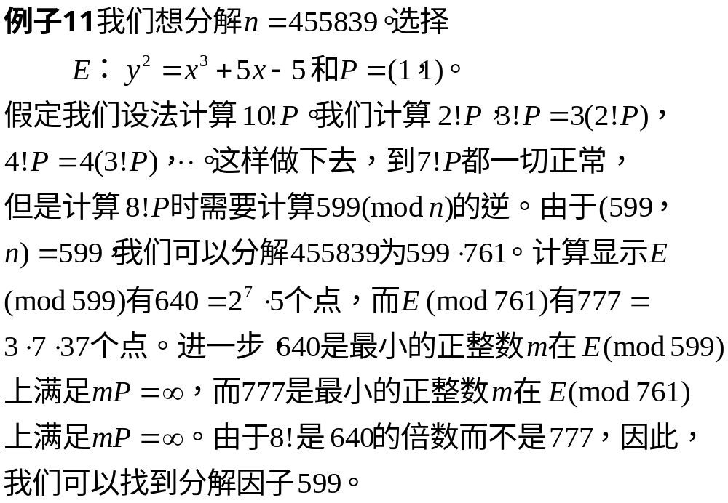
5.1 椭圆曲线分解算法(续)

Slide 43
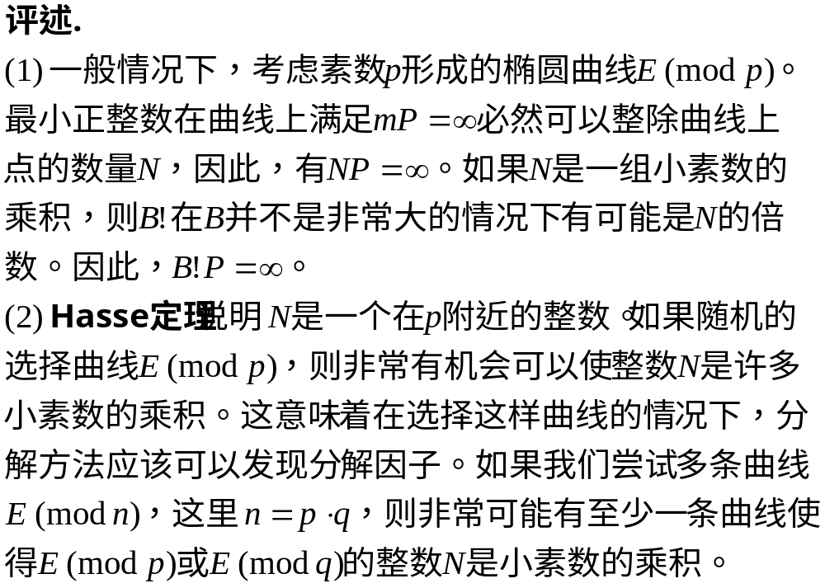
5.1 椭圆曲线分解算法(续)

Slide 44
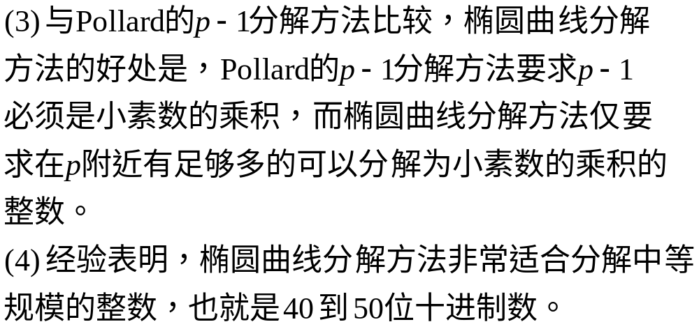
5.1 椭圆曲线分解算法(续)

Slide 45
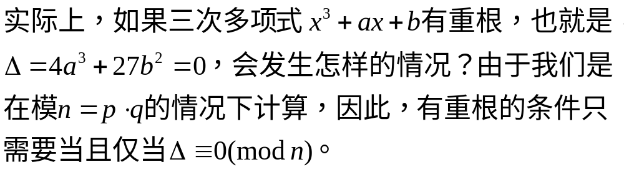
5.2 退化曲线

Slide 46
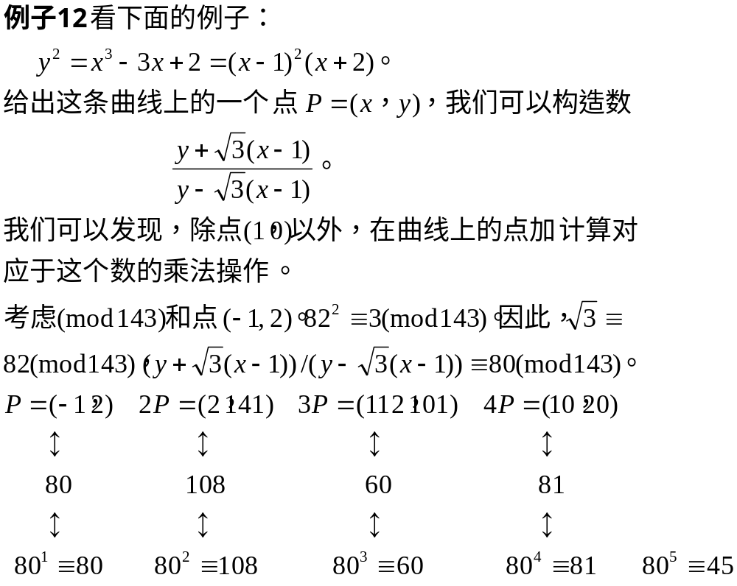
5.2 退化曲线(续)

Slide 47
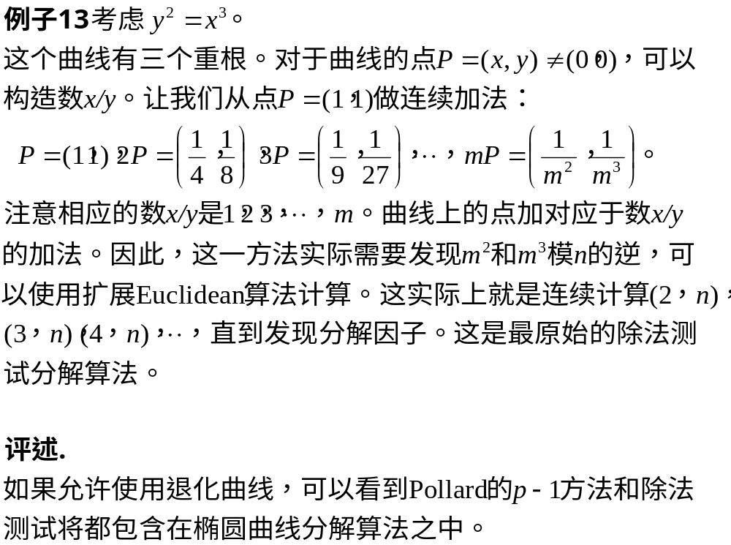
5.2 退化曲线(续)

Slide 48
谢谢!

